Slide 1
ГОЛОС ПЕДАГОГА -
Инструмент воспитания,
нуждающийся в заботе
Разработано старшим воспитателем МДОБУ детский сад №6 г.Лабинска
Черновой Т.В.

Slide 2
ГОЛОС
Способность
человека издавать звуки
при разговоре,
пении, крике,
смехе и плаче, средство коммуникации
Вторая сигнальная система, которой обладает только человек
(по И.П.Павлову)
Звук, посредством которого возможно общение между живыми существами

Slide 3
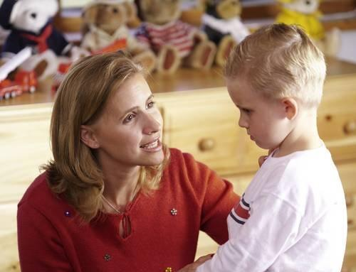
Голос – профессиональный инструмент педагога, выступающий как средство эффективного общения с детьми в процессе их воспитания и обучения.

Slide 4
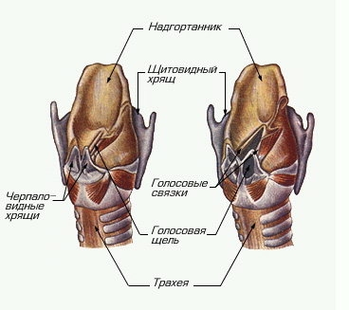
Физиология голосообразования
Голос образуется в гортани
Процесс голосообразования носит название фонация
Голосообразование происходит путем выдыхания воздуха из легких через рот и нос, который, проходя через вибрирующие голосовые складки преобразуется в звуковые волны.

Slide 5
Дыхание, глотание и фонация

Slide 6
Голосовые складки
В толще истинных голосовых складок заложена голосовая мышца. Вибрируя, они под давлением воздуха на выдохе, производят звук.
Их движения координирует ЦНС.
Голосовая щель- промежуток между ГС, необходимый для прохождения воздуха. Она постоянно изменяется от смыкания и едва заметного просвета( Б) при произнесении звуков до формы треугольника (А)при молчании и свободном дыхании.

Slide 7
Характеристики голоса
Тембр-специфическая окраска голоса, позволяющая различать людей по голосам.
Высота - качество звука, обусловленное частотой смыканий и размыканий ГС в секунду
Громкость-
сила звучания
Динамический диапазон - запас силы голоса (максимальная разница между громко и тихо)

Slide 8
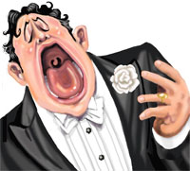
Союзом европейских фониатров в 1979г. была утверждена
классификация профессий в соответствии с требованиями,
предъявляемыми к качеству голоса.
А. Профессии с чрезвычайно высокими требованиями к качеству голоса:
а) певцы-солисты;
б) певцы-хористы;
в) актеры;
г) дикторы радио и телевидения.
Б. Профессии с высокими требованиями к качеству голоса:
а) преподаватели;
б) профессиональные ораторы, переводчики, телефонисты и др.;
в) политические деятели;
г) педагоги и воспитатели детских учреждений.
В. Профессии с повышенными требованиями к качеству голоса или связанные с работой в шумной среде:
а) адвокаты;
б) судьи;
в) врачи;
г) войсковые командиры.

Slide 9
Вредные факторы для голоса воспитателей
Постоянно приходится петь, читать на фоне шума, создаваемого детскими голосами, общая частота которых доходит до 1000 Гц.
Чтобы перекрыть «детский» шум, воспитатели должны повышать голос до70-72 дб.
Во время прогулок аппарат также значительно перенапрягается на фоне городского шума.

Slide 10
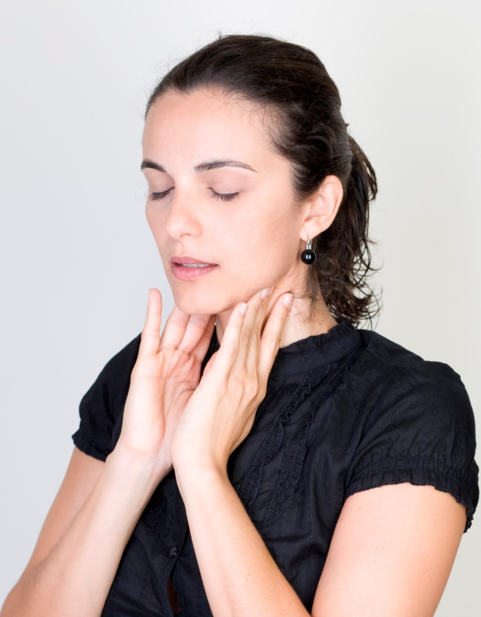
Признаки проблем с голосом
Ваш голос стал грубым или хриплым.
Голос пропал
У Вас постоянно возникает необходимость прокашливаться, перед тем как начать разговор или в течение разговора.
Ваш голос стал слабым и менее выразительным, порой или всегда требуются большие усилия для разговора.
Диапазон Ваших голосовых возможностей сузился.
Возникает чувство «комка в горле».
Вам больно глотать.
Стаж Вашего курения более 5 лет.

Slide 11
Нарушения голоса
функциональные
органические
гормональные
острый ларингит
хронический ларингит
доброкачественные образования гортани ( «узелки крикунов»)
опухоли гортани и ГС
парез или паралич гортани
мутационные
гипотония ГС
( недостаточное смыкание)
спастическая дисфония (чрезмерное судорожное смыкание )
фонастения ( истощение, утомляемость голоса)
афония (полная потеря звучности голоса, только шепотная речь, связки выглядят нормально, но смыкаются асинхронно)

Slide 12
Дисфония – самое распространенное нарушение голоса у женщин!
Потому что… женские голосовые связки, короткие и узкие, производят больше колебаний в секунду. Вывод: несут значительно большую нагрузку.
Потому что…больше подвержены стрессу
Потому что..просто больше общаемся
Потому что … имеются особенности эндокринной системы. Она более подвержена изменениям, влекущим за собой срывы при голосовых нагрузках
Потому что… тяжелее реагируем и на рабочие нагрузки, и на внештатные ситуации.

Slide 13
Восстановление голоса
Фонопедия - процесс восстановления голосовых нарушений
Отоларинголог назначает физиопроцедуры и лекарственную терапию.
Невролог — седативные, успокоительные или общетонизирующие препараты.
Врач ЛФК определяет гимнастику, помогающую правильно дышать.
Фонопед (педагог по постановке голоса) включает свою методику.
Лечение, как правило, длится от 2-3 месяцев до полугода.
ВАЖНО! при частых голосовых нарушениях человеку не должно быть "стыдно", помимо отоларинголога, посетить и психотерапевта. А в повседневной жизни лучше стараться не нервничать. В каких-то ситуациях просто выпить успокоительное. Еще лучше — промолчать.
Ведь одним из
критериев лечения дисфонии
является голосовой покой.

Slide 14
Что происходит в реальности…
Вдруг испортился голос… в случае обращения ЛОР-врач назначил противовоспалительное лечение, орошение, физиотерапию…
Видимое улучшение…
Через полгода – проблема вернулась и так повторяется неоднократно…
Время теряется…происходят стойкие органические нарушения голоса…
ОКАЗЫВАЕТСЯ, эти нарушения изначально носили психосоматический характер. Другими словами, лечить надо было не сам голос, а нервную систему больного!

Slide 15
Что делать, если сорвался голос?
Ни в коем случае не переходите на шепотную речь! Этот вид работы голосовых связок нагружает их гораздо больше, чем обычная разговорная речь!
Не пейте горячее питье ни в коем случае.
Осторожно полощите горло солевыми растворами с добавлением капли йода.
Теплое молоко с ложкой меда и парой капель прополиса – отличное средство для укрепления гортани.
Сделайте ингаляции с минеральной водой. Просто нагрейте любую столовую минеральную воду, добавьте туда чайную ложку масла шиповника, облепихи или оливкового. Вдыхайте пары около 10 минут. Вы сразу почувствуете облегчение. Для ингаляций подходят и различные лекарственные растения - отвары коры дуба, шалфея, крапивы, череды, липы.
Выполняйте голосовые упражнения ( «Поём», «Мычим», «Тарзан»)

Slide 16
Всем, чья профессия вынуждает много говорить, рекомендовано раз в полгода-год назначать курсы инъекций витаминов В1, В6, В12, АТФ и алоэ, которые помогут укрепить голосовые связки, свести риск возникновения проблем с голосом к минимуму.

Slide 17
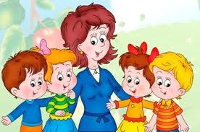
Пусть работа будет в радость!

Slide 18
Спасибо за внимание!

